Slide 1

Modalität
Die Modi des Verbs und Modalverben

Slide 2
Modalität
Modalität bezeichnet die Perspektive des Sprechers; sie macht deutlich, wie etwas gemeint ist.
Sie kann sprachlich ausgedrückt werden durch
den Modus (Indikativ, Imperativ, Konjunktiv)
Modalverben (müssen, können etc.)
Modalwörter (wahrscheinlich, vielleicht, möglicherweise, vermutlich etc.)

Slide 3
Die Modi des Verbs
Er nimmt…
Nimm!
Er nähme…
Man nehme…

Slide 4
Der Modus
Mithilfe der Aussageweise des Verbs, dem Modus (Plural: Modi), kann man seine Absichten deutlich machen.
Der Modus sagt aus, wie etwas gemeint ist: wirklich, möglich, unmöglich oder als Aufforderung.

Slide 5
Der Indikativ
Die Wirklichkeitsform ist die Grundform sprachlicher Äußerungen.
Er nimmt…

Slide 6
Der Imperativ
Für eine Aufforderung, einen Befehl, verwendet man den Imperativ.
Nimm!

Slide 7
Der Konjunktiv
Die Möglichkeitsform - kommt in zwei Formen vor:
Der Konjunktiv I
wird zur Kennzeichnung der fremden Meinung in der indirekten Rede verwendet; er taucht auch oft in Rezepten oder Bedienungsanleitungen auf.
Man nehme…
Der Konjunktiv II
wird ebenfalls zur Kennzeichnung der fremden Meinung in der indirekten Rede verwendet (als Ersatzform für den Konjunktiv I).
Er kann jedoch auch Irrealität, eine Möglichkeit, ausdrücken.
Er nähme…

Slide 8
Die Modi des Verbs
Indikativ
Konjunktiv I
Konjunktiv II
Imperativ
Befehlsform
Wirklichkeitsform
Möglichkeitsform / Irrealität
Möglichkeitsform
Notes:
Ordne zu

Slide 9
Die Modi des Verbs
Öffne bitte das Fenster!
Er öffnet das Fenster.
Wenn er das Fenster öffnete, würde es besser riechen.
Er sagte, er öffne das Fenster.
Indikativ
Konjunktiv I
Konjunktiv II
Imperativ
Notes:
Ordne zu

Slide 10
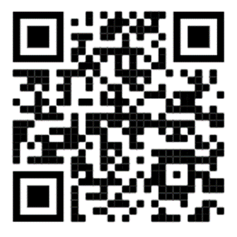
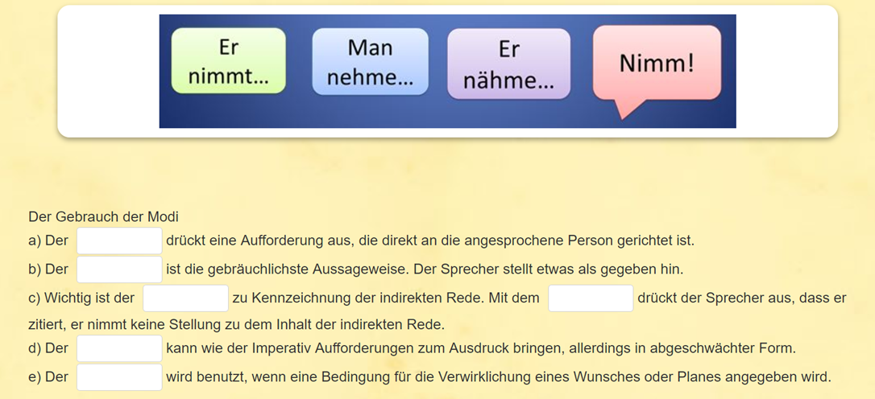
Die Modi: Hier geht es zur Online- Übung

Slide 11
Modal- verben
müssen
sollen
dürfen
können
mögen
wollen

Slide 12
Modalverben
Mit Modalverben verändert man den Aussagewert des Verbs.
Beispiel:
Die Kinder spielen draußen.
Die Kinder ___________ draußen spielen.
müssen

Slide 13
Modalverben
müssen
dürfen
sollen
wollen
Mit Modalverben verändert man den Aussagewert des Verbs.
Beispiel:
Die Kinder spielen draußen.
Die Kinder ___________ draußen spielen.
können
möchten
dürfen

Slide 14
Modalität kann sprachlich ausgedrückt werden, durch
den Modus (Indikativ, Imperativ, Konjunktiv)
Modalverben (müssen, können etc.)
Modalwörter (wahrscheinlich, vielleicht, möglicherweise, vermutlich etc.)

